Slide 1
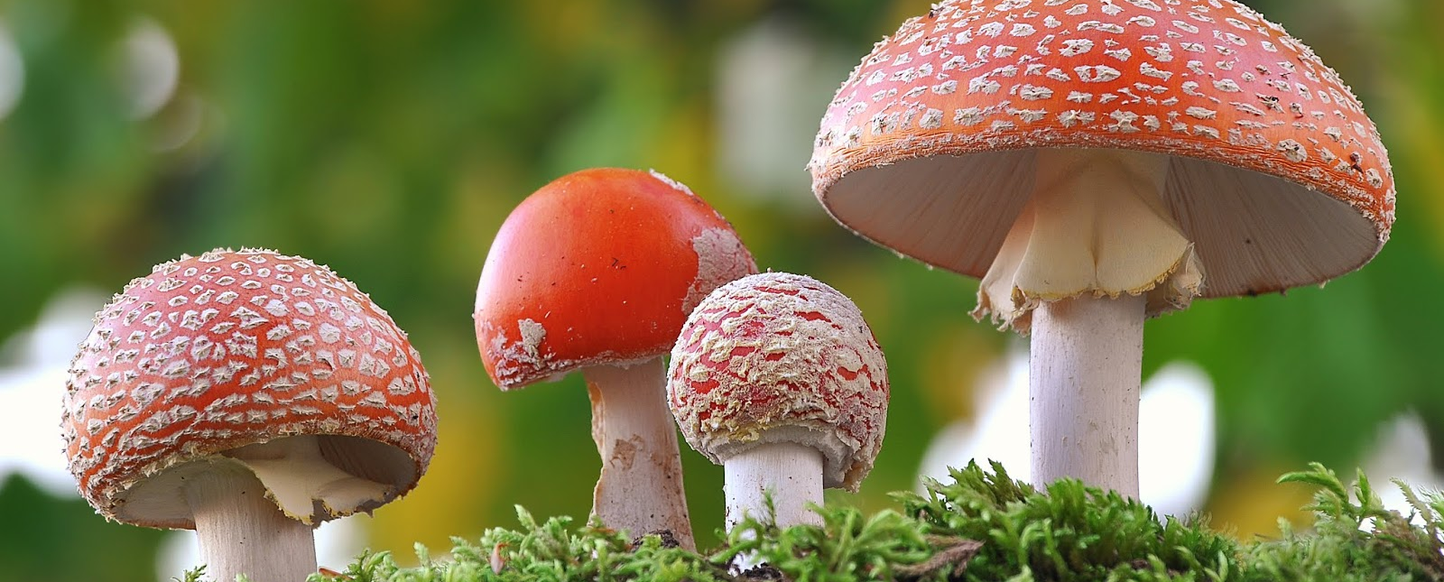

REINO FUNGI
INTEGRANTES: MATEO, MARIA JOSE Y BLANCA.
PROFESORA: JESUS MIREYA HIGUERA RUBIO.
MATERIA: BIOLOGIA.

Slide 2
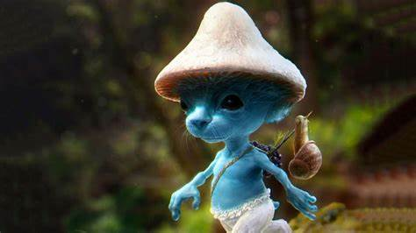
¿Cuál es la definición de el Reino Fungi? En biología, el termino Fungi (latín, literalmente hongos) designa a un grupo de organismos eucariotas entre los que se encuentran los mohos, las levaduras y las setas

Slide 3
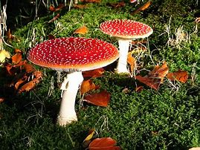
CARACTERISTICAS DEL REINO FUNGI
Poseen pared celular y son sésiles (no se desplazan), como las plantas, pero no fotosintetizan sino que son heterótrofos, como los animales.

Slide 4
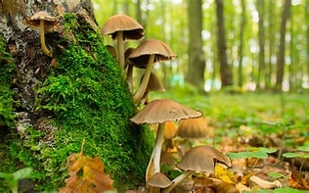
Hábitat del Reino Fungi:
Los hongos del reino Fungi habitan en una gran variedad de lugares, como el suelo, la materia orgánica en descomposición, las superficies, los troncos, el agua y el aire.

Slide 5
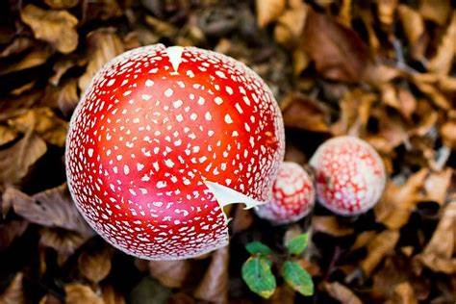
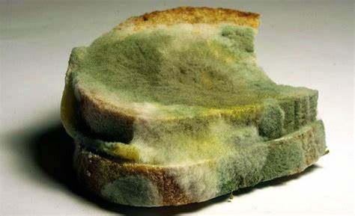
EJEMPLOS:

Slide 6

¡HASTA LA PROXIMA!

